Slide 1
第9章 数据的决策分析

Slide 2
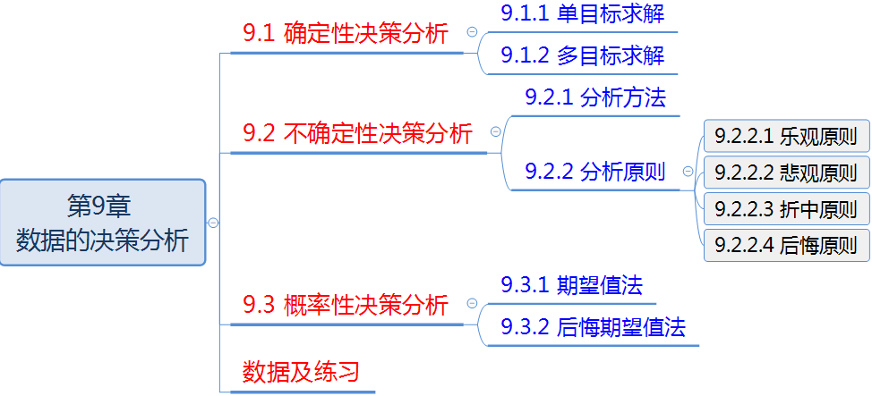
思维导图
第9章 数据的决策分析
王 斌 会

Slide 3
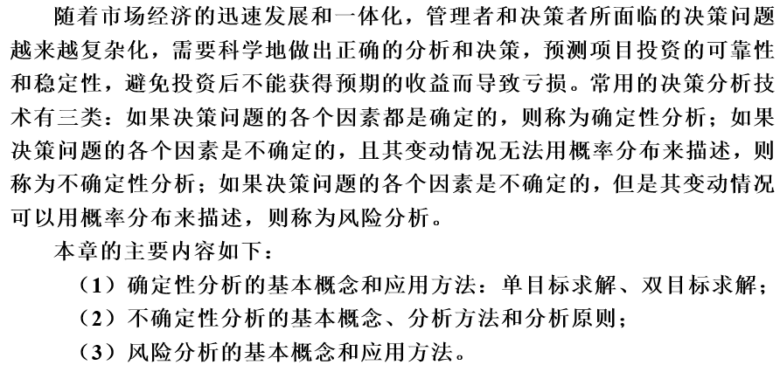
思维导图
第9章 数据的决策分析
王 斌 会

Slide 4
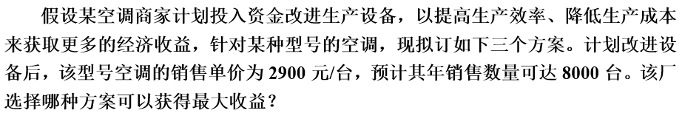
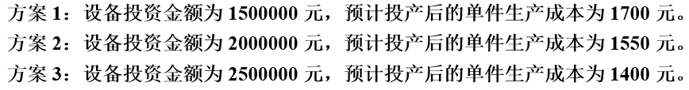
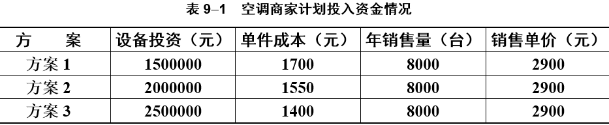
9.1 确定性决策分析
第9章 数据的决策分析
9.1.1 单目标求解

Slide 5
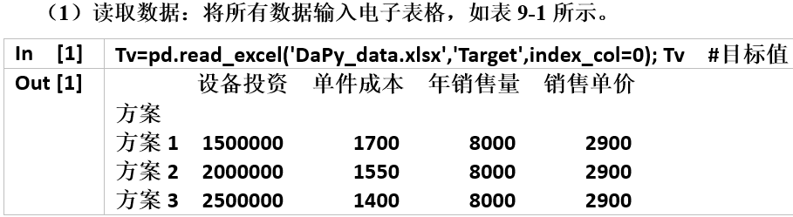
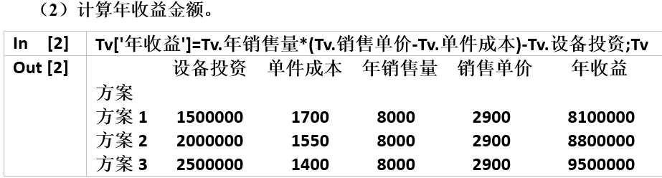
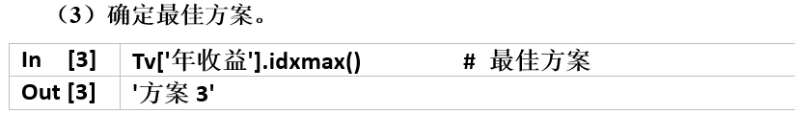
9.1 确定性决策分析
第9章 数据的决策分析
9.1.1 单目标求解

Slide 6
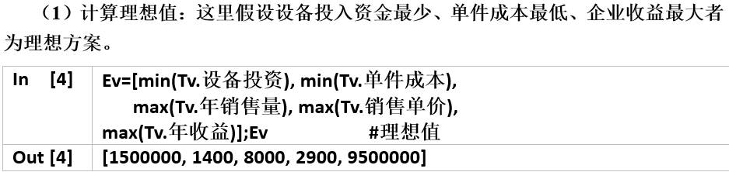
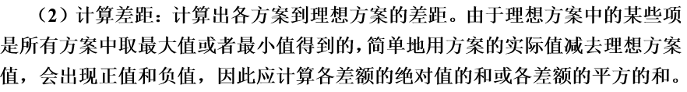
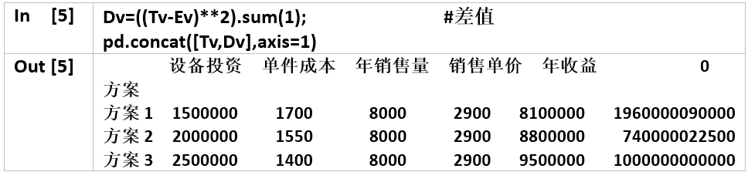
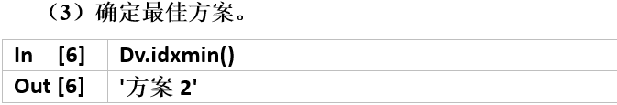
9.1 确定性决策分析
第9章 数据的决策分析
9.1.2 多目标求解

Slide 7

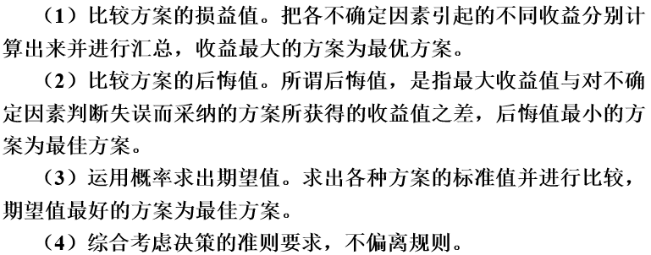
9.2 不确定性决策分析
第9章 数据的决策分析
9.2.1 分析方法

Slide 8
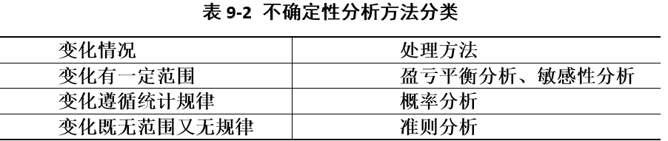
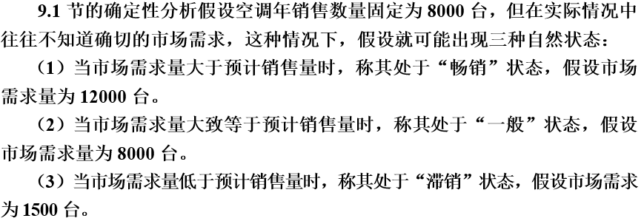
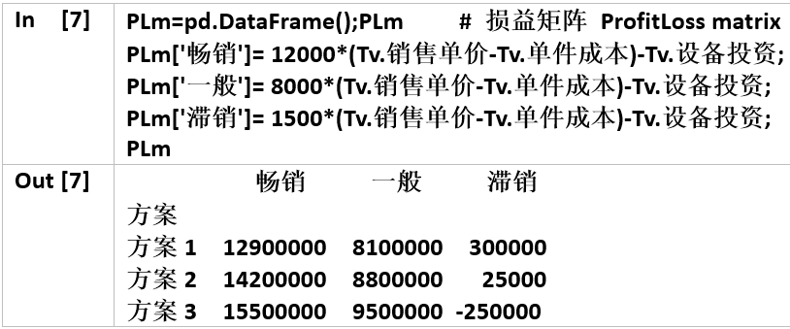
9.2 不确定性决策分析
第9章 数据的决策分析
9.2.1 分析方法

Slide 9
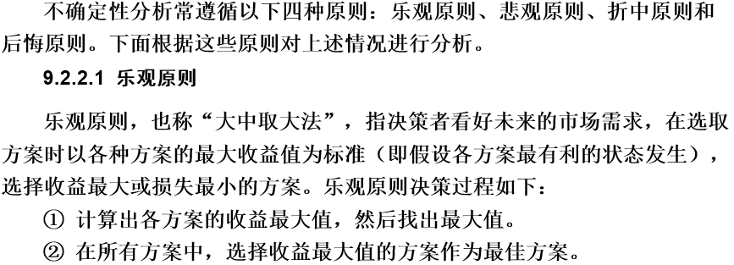
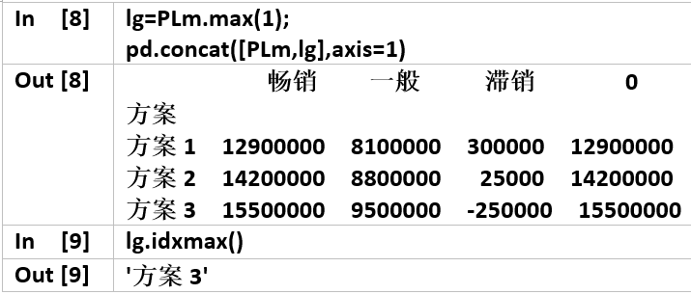
9.2 不确定性决策分析
第9章 数据的决策分析
9.2.2 分析原则

Slide 10
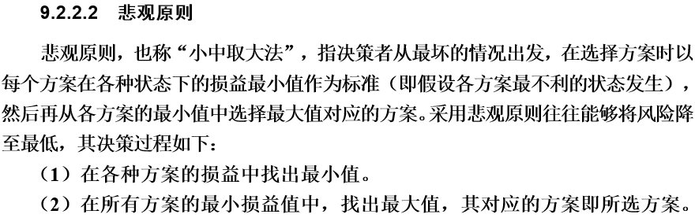
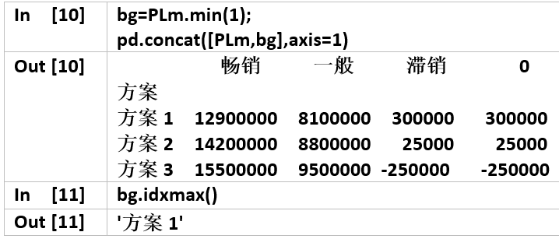
9.2 不确定性决策分析
第9章 数据的决策分析

Slide 11
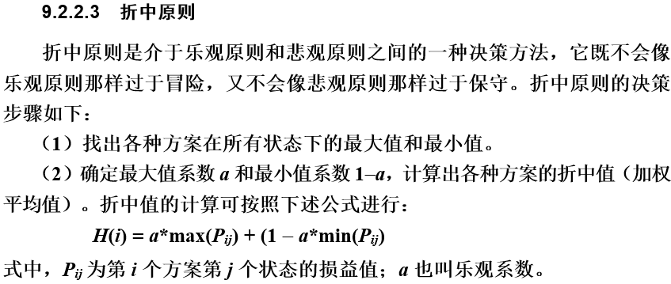
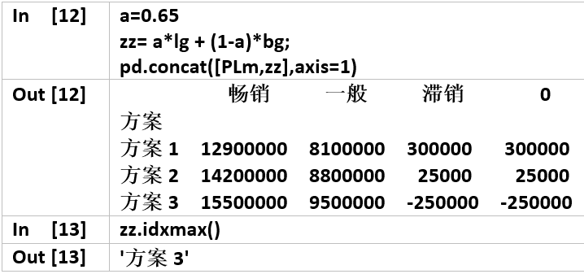
9.2 不确定性决策分析
第9章 数据的决策分析

Slide 12
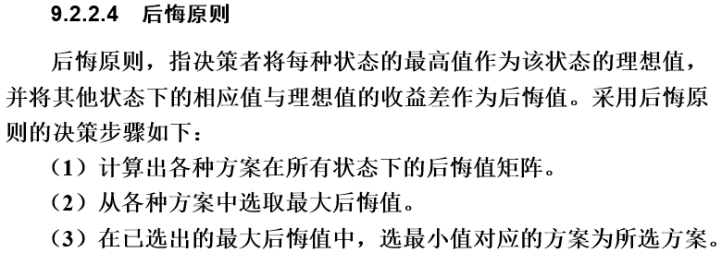
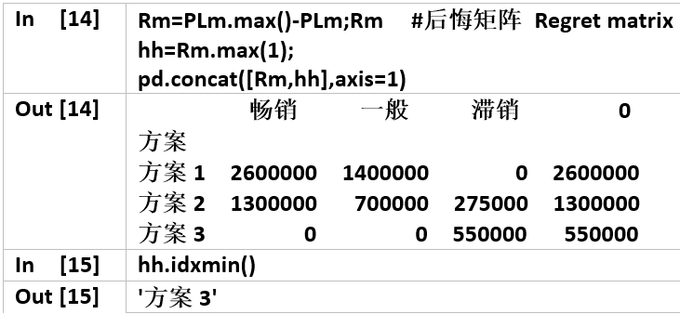
9.2 不确定性决策分析
第9章 数据的决策分析

Slide 13
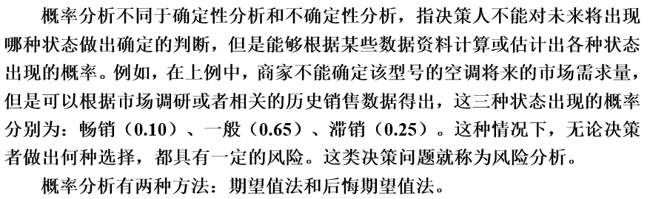
9.3 概率性决策分析
第9章 数据的决策分析

Slide 14
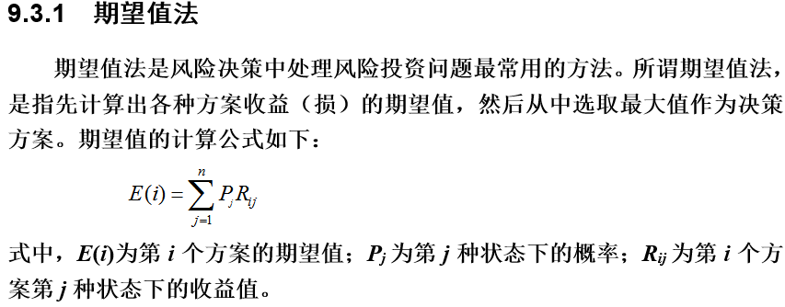
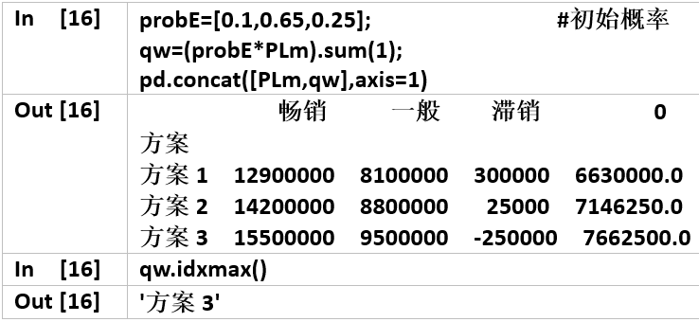
9.3 概率性决策分析
第9章 数据的决策分析

Slide 15
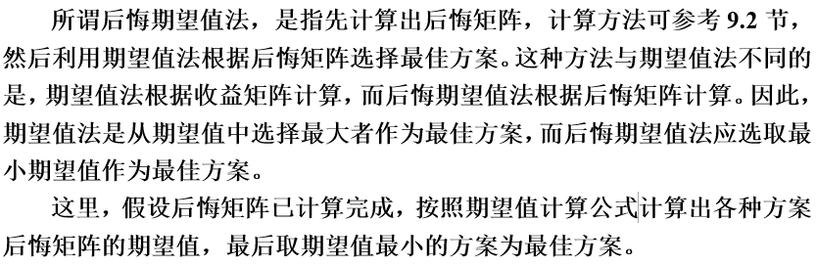
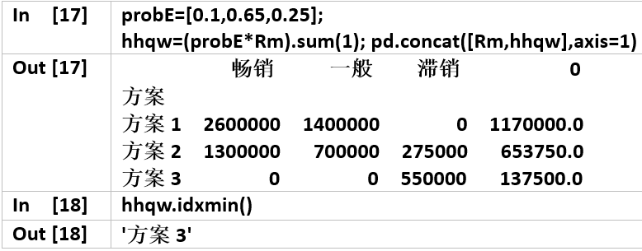
9.3 概率性决策分析
第9章 数据的决策分析
9.3.2 后悔期望值法

Slide 16
第9章 数据的决策分析

